Slide 1
第6章 详细设计
6.1 结构程序设计
6.2 人机界面设计
6.3 过程设计的工具
6.4 面向数据结构的设计方法
6.5 程序复杂程度的定量度量

Slide 2
详细设计阶段的根本目标是确定应该怎样具体地实现所要求的系统。
也就是说，经过这个阶段的设计工作，应该得出对目标系统的精确描述，从而在编码阶段可以把这个描述直接翻译成用某种程序设计语言书写的程序。
详细设计阶段的任务是要设计出程序的“蓝图”，以后程序员将根据这个蓝图写出实际的程序代码。因此，详细设计的结果基本上决定了最终的程序代码的质量。考虑程序代码的质量时必须注意，程序的“读者”有两个：
计算机和人

Slide 3
在软件的生命周期中，设计测试方案、诊断程序错误、修改和改进程序等等都必须首先读懂程序。
对于长期使用的软件系统而言，人读程序的时间可能比写程序的时间还要长得多。
因此，衡量程序的质量不仅要看它的逻辑是否正确，性能是否满足要求，更主要的是要看它是否容易阅读和理解。
设计出的处理过程应该尽可能简明易懂。

Slide 4
6.1 结构程序设计
结构程序设计的概念最早由E.W.Dijkstra提出。1965年他在一次会议上指出：“可以从高级语言中取消GO TO语句”，“程序的质量与程序中所包含的GO TO 语句的数量成反比”。
1966年Bohm和Jacopini证明了，只用3种基本的控制结构就能实现任何单入口单出口的程序。
这3种基本的控制结构是“顺序”、“选择”和“循环” 。

Slide 5
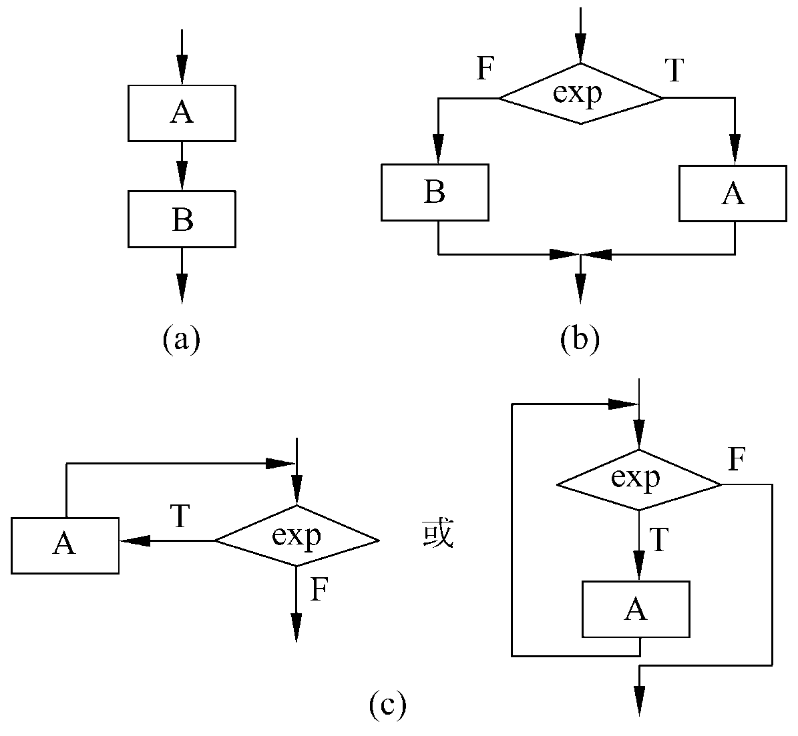
图6.1 3种基本的控制结构

Slide 6
实际上用顺序结构和循环结构(又称DO-WHILE结构)完全可以实现选择结构(又称IF-THEN-ELSE结构)，因此，理论上最基本的控制结构只有两种。

Slide 7
结构化程序设计的定义： 采用自顶向下逐步求精的设计方法和单入口单出口的控制结构。
“结构程序设计是尽可能少用GO TO语句的程序设计方法。最好仅在检测出错误时才使用GO TO语句，而且应该总是使用前向GO TO语句。”
虽然从理论上说只用上述3种基本控制结构就可以实现任何单入口单出口的程序，但是为了实际使用方便起见，常常还允许使用DO-UNTIL和DO-CASE两种控制结构，它们的流程图分别是图6.2(a)和图6.2(b)。

Slide 8
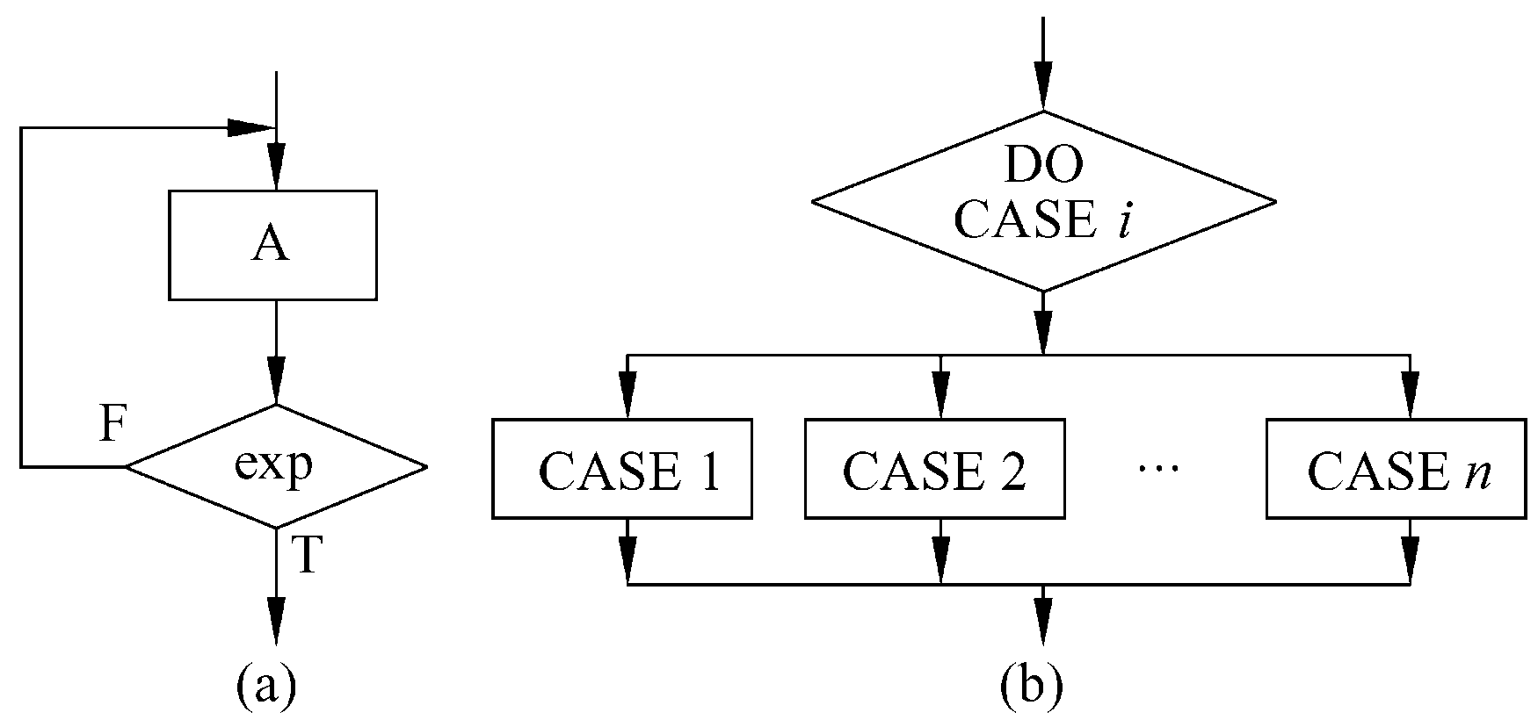
图6.2 其他常用的控制结构

Slide 9
经典的结构程序设计:只允许使用顺序、IF-THEN-ELSE型分支和DO-WHILE型循环这3种基本控制结构；
扩展的结构程序设计:除了上述3种基本控制结构之外，还允许使用DO-CASE型多分支结构和DO-UNTIL型循环结构；
修正的结构程序设计:再加上允许使用LEAVE(或BREAK)结构。

Slide 10
6.2 人机界面设计
对于交互式系统来说，人机界面设计和数据设计、体系结构设计及过程设计一样重要。
人机界面的设计质量，直接影响用户对软件产品的评价，从而影响软件产品的竞争力和寿命，因此，必须对人机界面设计给予足够重视。

Slide 11
6.2.1 设计问题
在设计人机界面的过程中，几乎总会遇到下述4个问题：
系统响应时间
用户帮助设施
出错信息处理
命令交互

Slide 12
1. 系统响应时间
系统响应时间指从用户完成某个控制动作(例如，按回车键或点击鼠标)，到软件给出预期的响应(输出信息或做动作)之间的这段时间。
系统响应时间有两个重要属性:
    时间长度
    易变性
如果系统响应时间过长，用户就会感到紧张和沮丧。但是，当用户工作速度是由人机界面决定的时候，系统响应时间过短也不好，这会迫使用户加快操作节奏，从而可能会犯错误。

Slide 13
易变性指系统响应时间相对于平均响应时间的偏差。在许多情况下，这是系统响应时间的更重要的属性。即使系统响应时间较长，响应时间易变性低也有助于用户建立起稳定的工作节奏。例如，稳定在1秒的响应时间比从0.1秒到2.5秒变化的响应时间要好。用户往往比较敏感，他们总是担心响应时间变化暗示系统工作出现了异常。

Slide 14
2. 用户帮助设施
几乎交互式系统的每个用户都需要帮助，当遇到复杂问题时甚至需要查看用户手册以寻找答案。大多数现代软件都提供联机帮助设施，这使得用户无须离开用户界面就能解决自己的问题。
常见的帮助设施可分为集成的和附加的两类。
集成帮助 从一开始就设计在软件里面，通常，它对用户工作内容是敏感的，因此用户可以从与刚刚完成的操作有关的主题中选择一个请求帮助。显然，这可以缩短用户获得帮助的时间，增加界面的友好性。
附加帮助 在系统建成后再添加到软件中的，在多数情况下它实际上是一种查询能力有限的联机用户手册。

Slide 15
设计帮助设施时，必须解决下述问题：
(1) 在用户与系统交互期间，是否在任何时候都能获得关于系统任何功能的帮助信息?有两种选择：提供部分功能的帮助信息和提供全部功能的帮助信息。
(2) 用户怎样请求帮助?有3种选择：帮助菜单，特殊功能键和HELP命令。
(3) 怎样显示帮助信息?有3种选择：在独立的窗口中，指出参考某个文档(不理想)和在屏幕固定位置显示简短提示。
(4) 用户怎样返回到正常的交互方式中?有两种选择：屏幕上的返回按钮和功能键。
(5) 怎样组织帮助信息?有3种选择：平面结构，信息的层次结构和超文本结构。

Slide 16
3. 出错信息处理
出错信息和警告信息，是出现问题时交互式系统给出的“坏消息”。
一般说来，交互式系统给出的出错信息或警告信息，应该具有下述属性。
(1) 信息应该用用户可以理解的术语描述问题。
(2) 信息应该提供从错误中恢复的建设性意见。
(3) 信息应该指出错误可能导致哪些负面后果(例如，破坏数据文件) 。
(4) 信息应该伴随着听觉上或视觉上的提示。
(5) 不能带有指责色彩，不能责怪用户。

Slide 17
4. 命令交互
命令行曾经是用户和系统软件交互的最常用的方式，并且也曾经广泛地用于各种应用软件中。现在，面向窗口的、点击和拾取方式的界面已经减少了用户对命令行的依赖。
用户既可以从菜单中选择软件功能，也可以通过键盘命令序列调用软件功能。

Slide 18
6.2.2 设计过程
用户界面设计是一个迭代的过程：
通常先创建设计模型，再用原型实现这个设计模型，并由用户试用和评估，然后根据用户意见进行修改。
用于界面设计和原型开发的软件工具，称为用户界面工具箱或用户界面开发系统，它们为简化窗口、菜单、设备交互、出错信息、命令及交互环境的许多其他元素的创建，提供了各种例程或对象。

Slide 19
6.2.3 人机界面设计指南
用户界面设计主要依靠设计者的经验。总结众多设计者的经验得出的设计指南，有助于设计者设计出友好、高效的人机界面。下面介绍3类人机界面设计指南。
1. 一般交互指南
一般交互指南涉及信息显示、数据输入和系统整体控制，因此，这类指南是全局性的，忽略它们将承担较大风险。下面讲述一般交互指南。

Slide 20
(1) 保持一致性。应该为人机界面中的菜单选择、命令输入、数据显示以及众多的其他功能，使用一致的格式。
(2) 提供有意义的反馈。应向用户提供视觉的和听觉的反馈，以保证在用户和系统之间建立双向通信。
(3) 在执行有较大破坏性的动作之前要求用户确认。如果用户要删除一个文件，或覆盖一些重要信息，或终止一个程序的运行，应该给出“您是否确实要……”的信息，以请求用户确认他的命令。

Slide 21
(4) 允许取消绝大多数操作。UNDO或REVERSE功能曾经使众多终端用户避免了大量时间浪费。每个交互式系统都应该能方便地取消已完成的操作。
(5) 减少在两次操作之间必须记忆的信息量。不应该期望用户能记住在下一步操作中需使用的一大串数字或标识符。应该尽量减少记忆量。
(6) 提高对话、移动和思考的效率。应该尽量减少用户击键的次数，设计屏幕布局时应该考虑尽量减少鼠标移动的距离，应该尽量避免出现用户问“这是什么意思?”的情况。
(7) 允许犯错误。系统应该能保护自己不受严重错误的破坏。

Slide 22
(8) 按功能对动作分类，并据此设计屏幕布局。下拉菜单的一个主要优点就是能按动作类型组织命令。实际上，设计者应该尽力提高命令和动作组织的“内聚性”。
(9) 提供对用户工作内容敏感的帮助设施。
(10) 用简单动词或动词短语作为命令名。过长的命令名难于识别和记忆，也会占用过多的菜单空间。

Slide 23
2. 信息显示指南
可以用多种不同方式“显示”信息：文字、图形和声音；位置、移动和大小；使用颜色、分辨率和省略。下面是关于信息显示的设计指南。
(1) 只显示与当前工作内容有关的信息。用户在获得有关系统的特定功能的信息时，不必看到与之无关的数据、菜单和图形。
(2) 不要用数据淹没用户，应该用便于用户迅速吸取信息的方式来表示数据。例如，可以用图形或图表来取代庞大的表格。

Slide 24
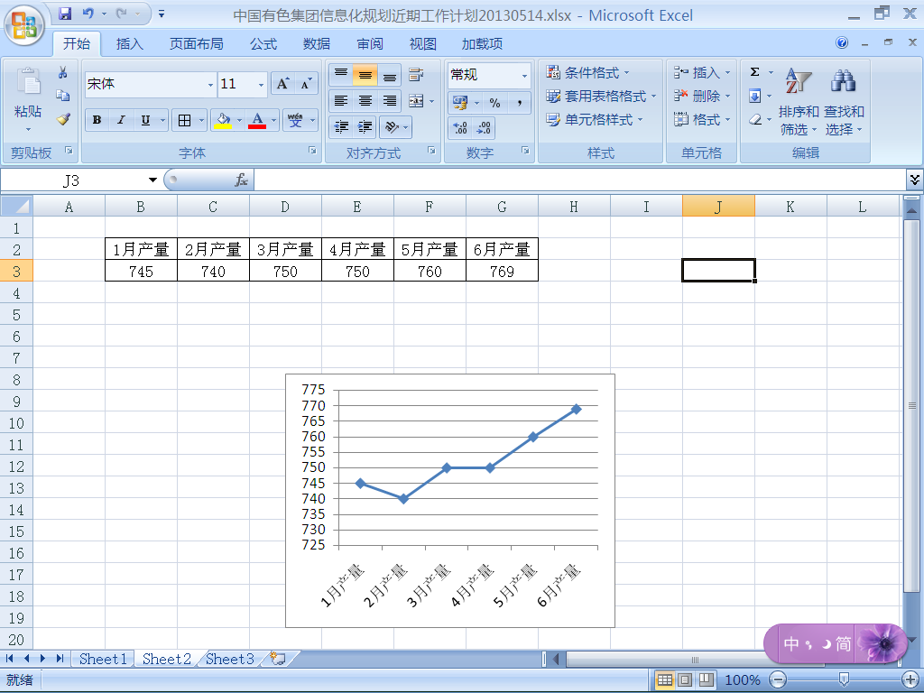
上半年产量：增加还是减少？幅度？
预计下半年呢？

Slide 25
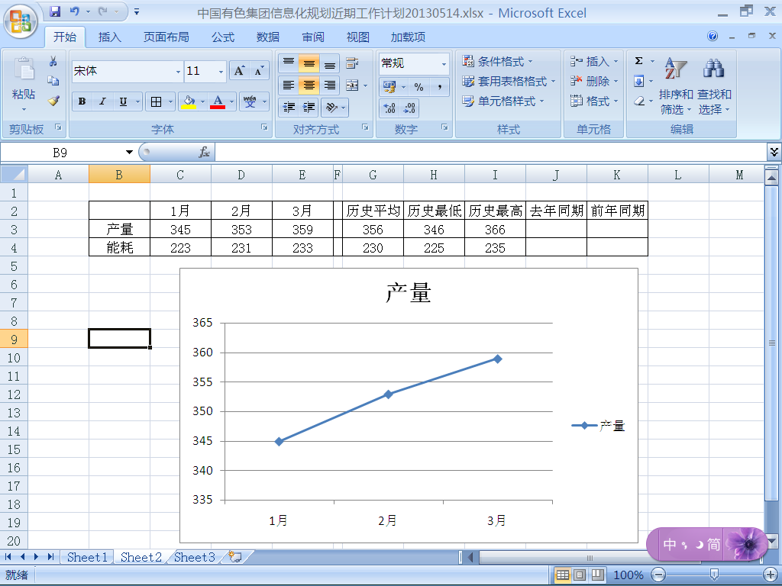
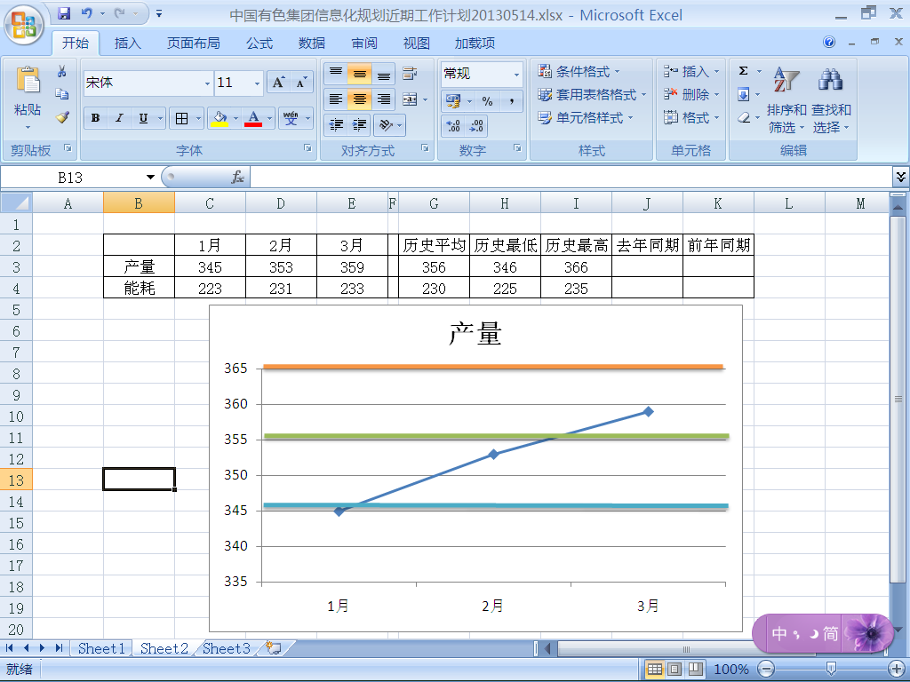
产量：趋势如何？与历史相比处于什么水平？
能耗：趋势如何？与历史相比处于什么水平？
单耗：趋势如何？
历史最高
历史平均
历史最低

Slide 26
(3) 使用一致的标记、标准的缩写和可预知的颜色。显示的含义应该非常明确，用户无须参照其他信息源就能理解。
(4) 允许用户保持可视化的语境。如果对所显示的图形进行缩放，原始的图像应该一直显示着(以缩小的形式放在显示屏的一角)，以使用户知道当前看到的图像部分在原图中所处的相对位置。
(5) 产生有意义的出错信息。
(6) 使用大小写、缩进和文本分组以帮助理解。人机界面显示的信息大部分是文字，文字的布局和形式对用户从中提取信息的难易程度有很大影响。

Slide 27
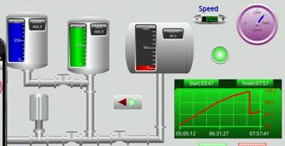
(7) 使用窗口分隔不同类型的信息。利用窗口用户能够方便地“保存”多种不同类型的信息。
(8) 使用“模拟”显示方式表示信息，以使信息更容易被用户提取。例如，显示炼油厂储油罐的压力时，用类似温度计的形式来表示压力，用垂直移动和颜色变化来指示危险的压力状况，就容易引起用户的警觉。
(9) 高效率地使用显示屏。当使用多窗口时，应该有足够的空间使得每个窗口至少都能显示出一部分。

Slide 28
3. 数据输入指南
用户的大部分时间用在选择命令、键入数据和向系统提供输入。在许多应用系统中，键盘仍然是主要的输入介质，但是，鼠标、数字化仪和语音识别系统正迅速地成为重要的输入手段。
尽量减少用户的输入动作。最重要的是减少击键次数，这可以用下列方法实现：
用鼠标从预定义的一组输入中选一个；
用“滑动标尺”在给定的值域中指定输入值；
利用宏把一次击键转变成更复杂的输入数据集合。

Slide 29
(2) 保持信息显示和数据输入之间的一致性。显示的视觉特征应该与输入域一致。
(3) 允许用户自定义输入。专家级的用户可能希望定义自己专用的命令或略去某些类型的警告信息和动作确认，人机界面应该为用户提供这样做的机制。
(4) 交互应该是灵活的，并且可调整成用户最喜欢的输入方式。用户类型与喜好的输入方式有关，例如，秘书可能非常喜欢键盘输入，而经理可能更喜欢使用鼠标之类的点击设备。
(5) 使在当前动作语境中不适用的命令不起作用。这可使得用户不去做那些肯定会导致错误的动作。

Slide 30
(6) 让用户控制交互流。用户应该能够跳过不必要的动作，改变所需做的动作的顺序(在应用环境允许的前提下)，以及在不退出程序的情况下从错误状态中恢复正常。
(7) 对所有输入动作都提供帮助。
(8) 消除冗余的输入。除非可能发生误解，否则不要要求用户指定输入数据的单位；尽可能提供默认值；绝对不要要求用户提供程序可以自动获得或计算出来的信息。

Slide 31
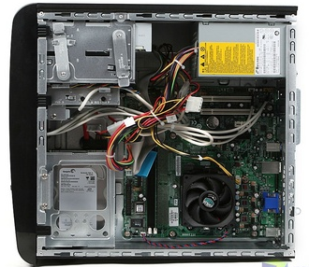

关注点不同
技术人员：
如何工作、如何实现
  用户：
  如何从外部“接触“或者“使用”它

Slide 32
  用户体验是指用户使用系统的过程中的全部体验：
  功能是否易用、简约
  解决了问题
  健壮
  界面美观
  交互设计是否友好
  … …
  用户体验的核心是UCD，即“以用户为中心的设计”

Slide 33
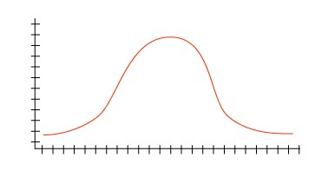
新手、专家和中间用户
程序能做什么？
程序的作用范围
是什么？
我如何开始？
怎样找到工具？
运行命令是什么？
控件是做什么的？
我能取消吗？
设计应当优先为中间用户优化，并且将用户想象成非常聪明但非常忙的人。
中间用户
新手
专家
用户分类图示

Slide 34
6.3 过程设计的工具
6.3.1 程序流程图
程序流程图又称为程序框图，它是历史最悠久、使用最广泛的描述过程设计的方法，然而它也是用得最混乱的一种方法。
在6.1节中已经用程序流程图描绘了一些常用的控制结构，相信读者对程序流程图中使用的基本符号已经有了一些了解。图6.3（见书115页）中列出了程序流程图中使用的各种符号。

Slide 35
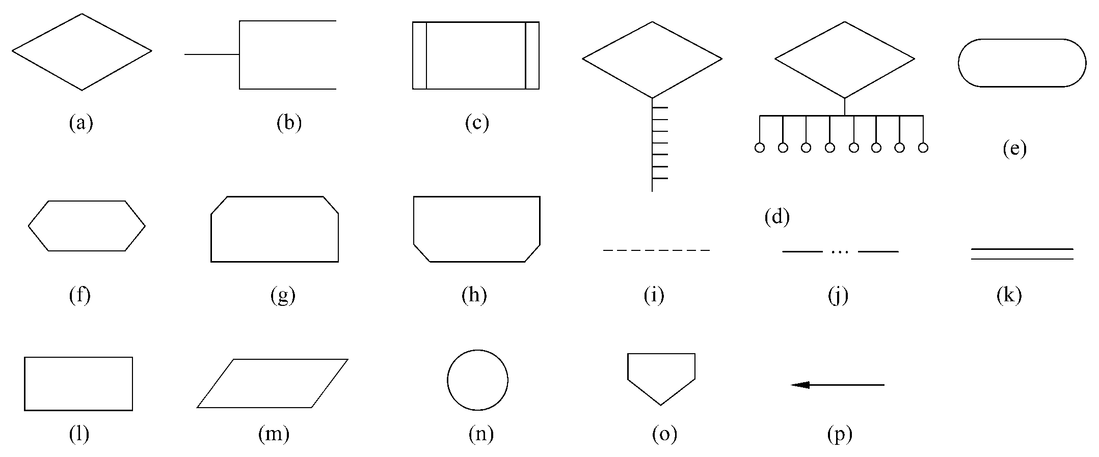

Slide 36
开始
判定
F
T
处理
输入输出
结束

Slide 37
从20世纪40年代末到70年代中期，程序流程图一直是软件设计的主要工具。它的主要优点是对控制流程的描绘很直观，便于初学者掌握。
由于程序流程图历史悠久，为最广泛的人所熟悉，尽管它有种种缺点，许多人建议停止使用它，但至今仍在广泛使用着。
不过总的趋势是越来越多的人不再使用程序流程图了。
程序流程图的主要缺点如下：

Slide 38
(1) 程序流程图本质上不是逐步求精的好工具，它诱使程序员过早地考虑程序的控制流程，而不去考虑程序的全局结构。
(2) 程序流程图中用箭头代表控制流，因此程序员不受任何约束，可以完全不顾结构程序设计的精神，随意转移控制。
(3) 程序流程图不易表示数据结构。

Slide 39
6.3.2 盒图(N-S图)
出于要有一种不允许违背结构程序设计精神的图形工具的考虑，Nassi和Shneiderman提出了盒图，又称为N-S图。

Slide 40
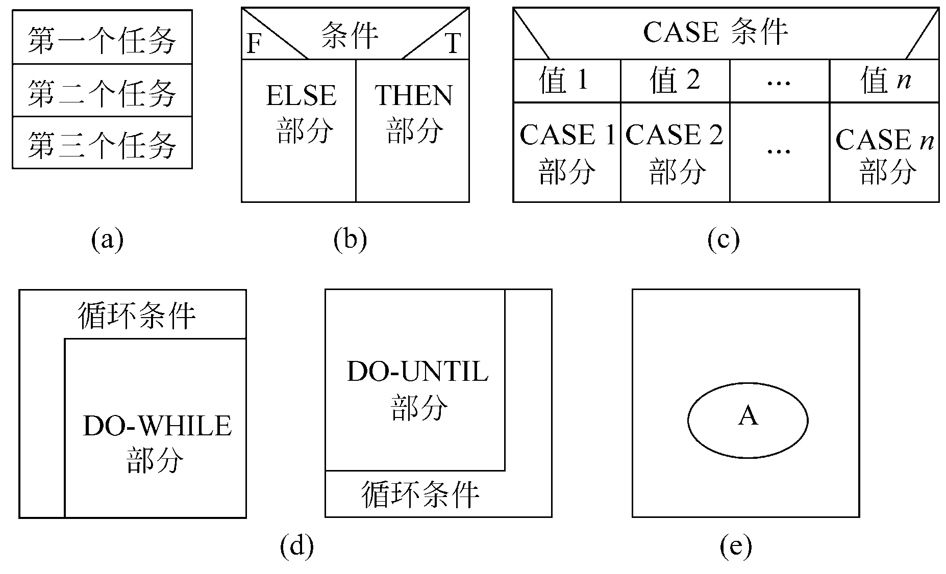
图6.4 盒图的基本符号

Slide 41
盒图没有箭头，因此不允许随意转移控制。坚持使用盒图作为详细设计的工具，可以使程序员逐步养成用结构化的方式思考问题和解决问题的习惯。
它有下述特点：
(1) 功能域(即，一个特定控制结构的作用域)明确，可以从盒图上一眼就看出来。
(2) 不可能任意转移控制。
(3) 很容易确定局部和全程数据的作用域。
(4) 很容易表现嵌套关系，也可以表示模块的层次结构。

Slide 42
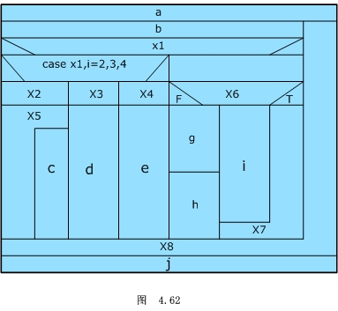
a
DO
b
if x1=1 then
if x6=T then
DO: i
UNTIL x7
else
g
h
endif
else
case x1
x1=x2:
while x5
c
end
x1=x3: d
x1=x4: e
endcase
endif
UNTIL x8
j

Slide 43
6.3.3 PAD图
PAD是问题分析图(problem analysis diagram)的英文缩写，自1973年由日本日立公司发明以后，已得到一定程度的推广。它用二维树形结构的图来表示程序的控制流，将这种图翻译成程序代码比较容易。图6.5给出PAD图的基本符号。

Slide 44
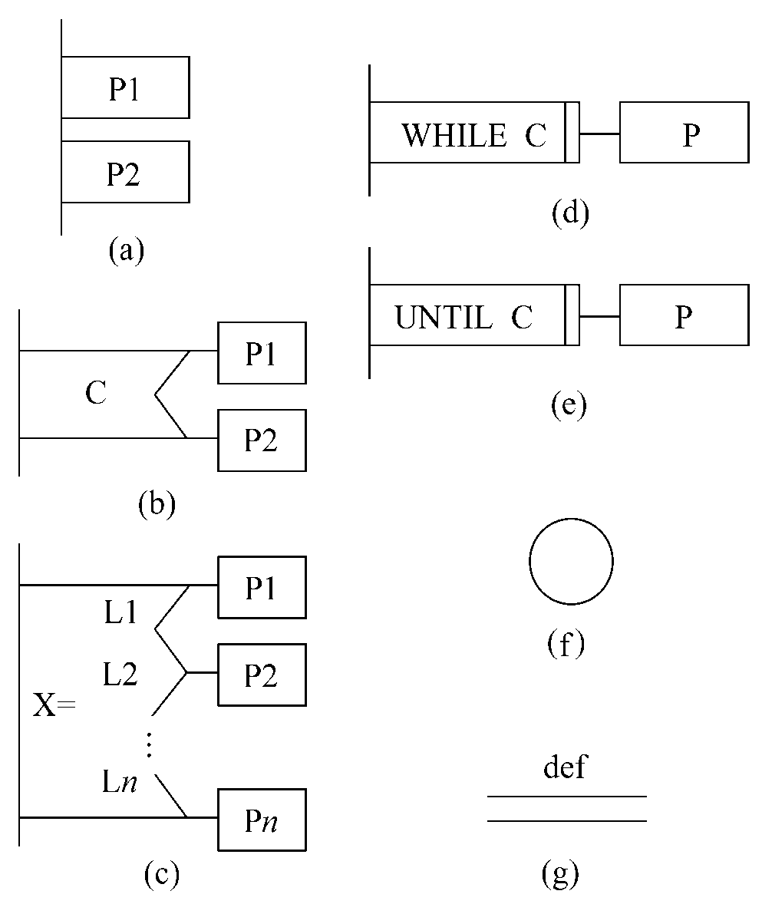
图6.5 PAD图的基本符号

Slide 45
PAD图的主要优点如下：
使用PAD符号所设计出来的程序必然是结构化程序。
PAD图所描绘的程序结构十分清晰。图中最左面的竖线是程序的主线，即第一层结构。随着程序层次的增加，PAD图逐渐向右延伸，每增加一个层次，图形向右扩展一条竖线。PAD图中竖线的总条数就是程序的层次数。
(3) 用PAD图表现程序逻辑，易读、易懂、易记。程序从图中最左竖线上端的结点开始执行，自上而下，从左向右顺序执行，遍历所有结点。
(4) 容易转换成高级语言源程序. 这种转换可用软件工具自动完成，从而可省去人工编码的工作，有利于提高软件可靠性和软件生产率。

Slide 46
(5) 即可用于表示程序逻辑，也可用于描绘数据结构。
(6) PAD图的符号支持自顶向下、逐步求精方法的使用。开始时设计者可以定义一个抽象的程序，随着设计工作的深入而使用def符号逐步增加细节，直至完成详细设计，如图6.6所示。
PAD图是面向高级程序设计语言的，为FORTRAN，COBOL和PASCAL等每种常用的高级程序设计语言都提供了一整套相应的图形符号。由于每种控制语句都有一个图形符号与之对应，显然将PAD图转换成与之对应的高级语言程序比较容易。

Slide 47
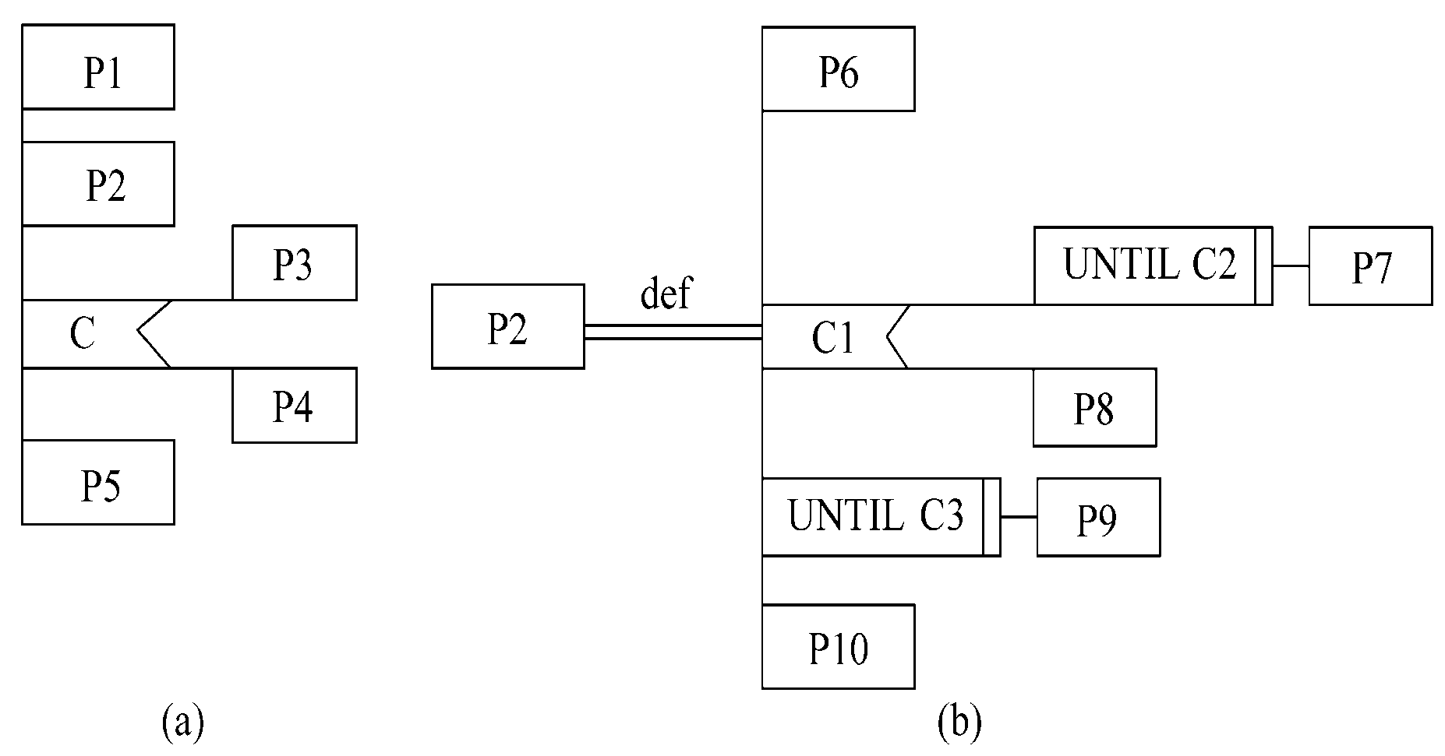
图6.6 使用PAD图提供的定义功能
来逐步求精的例子

Slide 48
6.3.4 判定表
当算法中包含多重嵌套的条件选择时，用程序流程图、盒图、PAD图或后面即将介绍的过程设计语言(PDL)都不易清楚地描述。然而判定表却能够清晰地表示复杂的条件组合与应做的动作之间的对应关系。

Slide 49
下面以行李托运费的算法为例说明判定表的组织方法。
假设某航空公司规定，乘客可以免费托运重量不超过30kg的行李。当行李重量超过30kg时，对头等舱的国内乘客超重部分每公斤收费4元，对其他舱的国内乘客超重部分每公斤收费6元，对外国乘客超重部分每公斤收费比国内乘客多一倍，对残疾乘客超重部分每公斤收费比正常乘客少一半。
有什么方法可以把这个规定描述得更清晰？

Slide 50
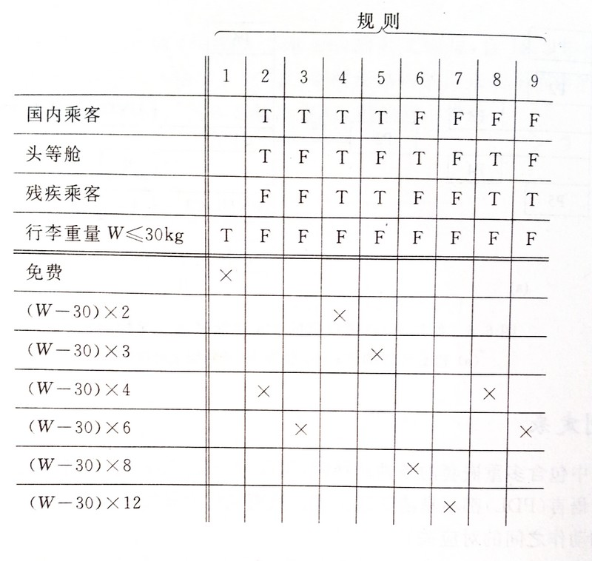

Slide 51
从上面这个例子可以看出，判定表能够简洁而又无歧义地描述处理规则。当把判定表和布尔代数或卡诺图结合起来使用时，可以对判定表进行校验或化简。
但是，判定表并不适于作为一种通用的设计工具，没有一种简单的方法使它能同时清晰地表示顺序和重复等处理特性。

Slide 52
6.3.5 判定树
判定表虽然能清晰地表示复杂的条件组合与应做的动作之间的对应关系，但其含义却不是一眼就能看出来的，初次接触这种工具的人理解它需要有一个简短的学习过程。此外，当数据元素的值多于两个时(例如，6.3.4例子中假设对机票需细分为头等舱、二等舱和经济舱等多种级别时)，判定表的简洁程度也将下降。

Slide 53
判定树是判定表的变种，也能清晰地表示复杂的条件组合与应做的动作之间的对应关系。判定树的优点在于，它的形式简单到不需任何说明，一眼就可以看出其含义，因此易于掌握和使用。多年来判定树一直受到人们的重视，是一种比较常用的系统分析和设计的工具。图6.7是和表6.1等价的判定树。

Slide 54
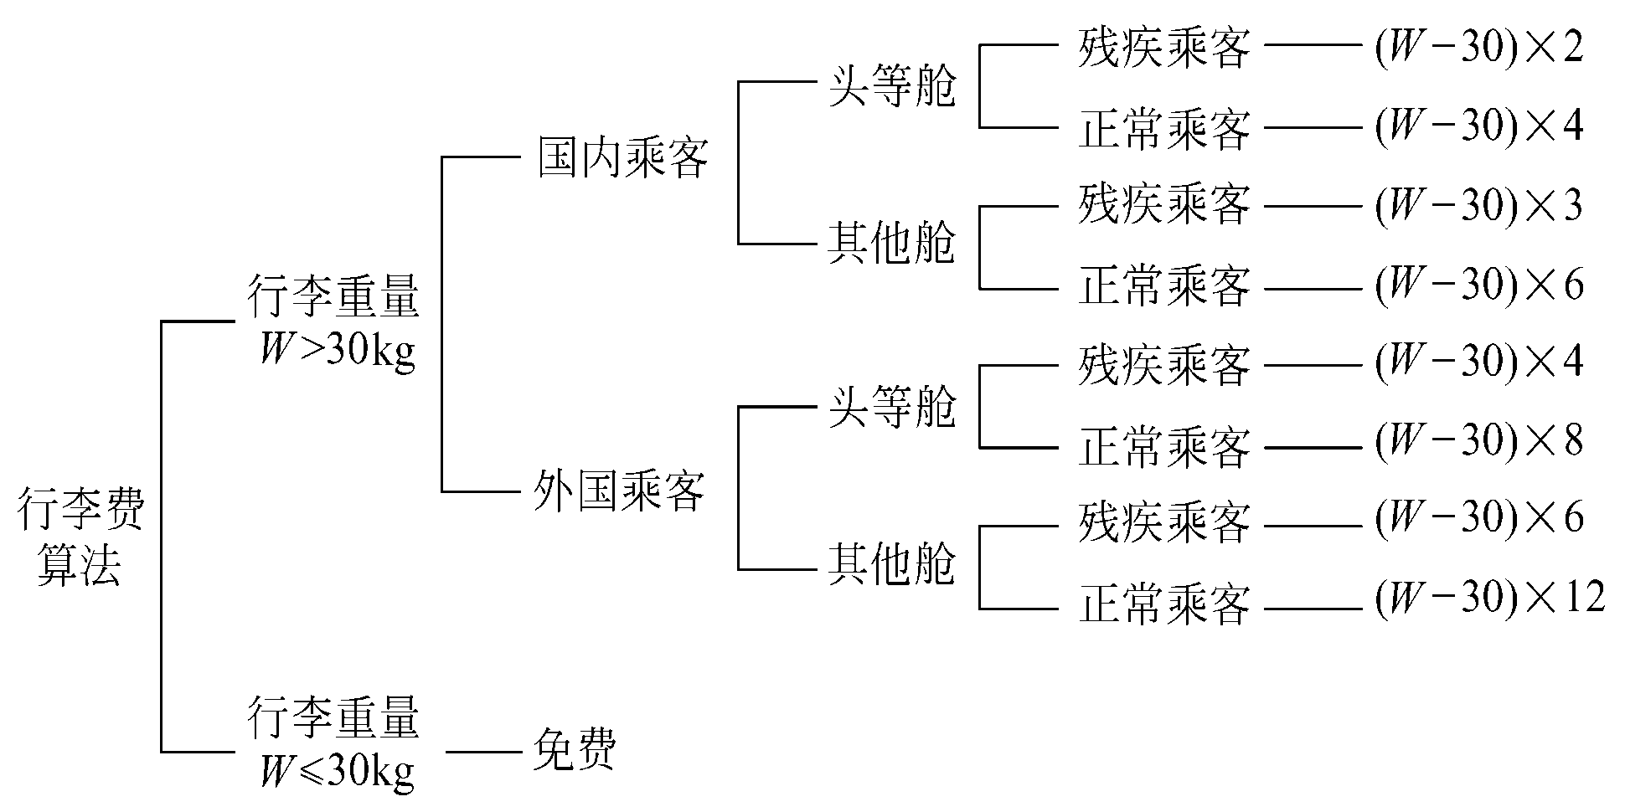
图6.7 用判定树表示计算行李费的算法

Slide 55
6.3.6 过程设计语言
过程设计语言（PDL）也称为伪码，这是一个笼统的名称，现在有许多种不同的过程设计语言在使用。它是用正文形式表示数据和处理过程的设计工具。
PDL具有严格的关键字外部语法，用于定义控制结构和数据结构；另一方面，PDL表示实际操作和条件的内部语法通常又是灵活自由的，可以适应各种工程项目的需要。
因此，一般说来，PDL是一种“混杂”语言，它使用一种语言的词汇，同时却使用另一种语言(某种结构化的程序设计语言)的语法。

Slide 56
选择结构
  if <条件> then
    <PDL语句>
  else
    <PDL语句>
  end if
WHILE循环
  loop while <条件>
    <PDL语句>
  end loop

Slide 57
UNTIL型循环
  loop until <条件>
    <PDL语句>
  end loop
CASE
  Case <选择句子> of
  <标号>{, <标号}: ><PDL语句>
  [default]: [<PDL语句>]
  end case

Slide 58
分程序结构
  begin <分程序名>
    <PDL语句>
  end <分程序名>

Slide 59
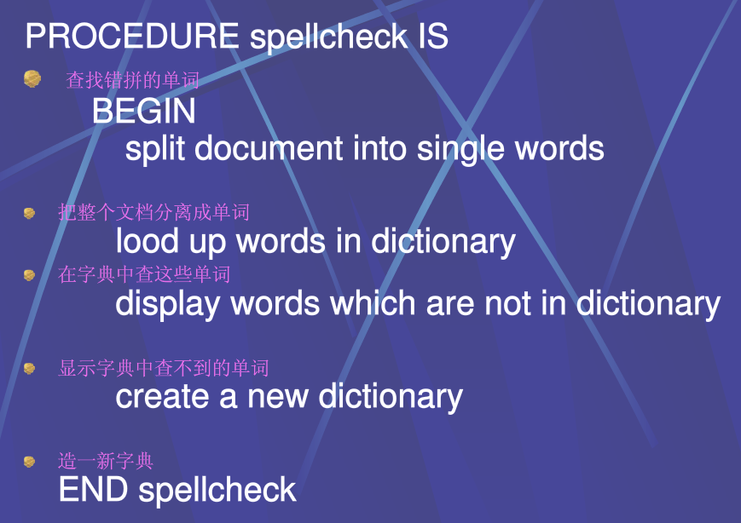

Slide 60
PDL应该具有下述特点：
(1) 关键字的固定语法，它提供了结构化控制结构、数据说明和模块化的特点。为了使结构清晰和可读性好，通常在所有可能嵌套使用的控制结构的头和尾都有关键字，例如，if…fi(或endif)等等。
(2) 自然语言的自由语法，它描述处理特点。
(3) 数据说明的手段。应该既包括简单的数据结构(例如纯量和数组)，又包括复杂的数据结构(例如，链表或层次的数据结构)。
(4) 模块定义和调用的技术，应该提供各种接口描述模式。

Slide 61
PDL作为一种设计工具有如下一些优点：
(1) 可以作为注释直接插在源程序中间。这样做能促使维护人员在修改程序代码的同时也相应地修改PDL注释，因此有助于保持文档和程序的一致性，提高了文档的质量。
(2) 可以使用普通的正文编辑程序或文字处理系统，很方便地完成PDL的书写和编辑工作。
(3) 已经有自动处理程序存在，而且可以自动由PDL生成程序代码。
PDL的缺点是不如图形工具形象直观，描述复杂的条件组合与动作间的对应关系时，不如判定表清晰简单。

Slide 62
6.4 面向数据结构的设计方法
在许多应用领域中信息都有清楚的层次结构，输入数据、内部存储的信息(数据库或文件)以及输出数据都可能有独特的结构。
数据结构既影响程序的结构又影响程序的处理过程，重复出现的数据通常由具有循环控制结构的程序来处理，选择数据(即，可能出现也可能不出现的信息)要用带有分支控制结构的程序来处理。层次的数据组织通常和使用这些数据的程序的层次结构十分相似。

Slide 63
面向数据结构的设计方法的最终目标是得出对程序处理过程的描述。这种设计方法并不明显地使用软件结构的概念，模块是设计过程的副产品，对于模块独立原理也没有给予应有的重视。
因此，这种方法最适合于在详细设计阶段使用，也就是说，在完成了软件结构设计之后，可以使用面向数据结构的方法来设计每个模块的处理过程。
Jackson方法和Warnier方法是最著名的两个面向数据结构的设计方法。

Slide 64
6.4.1 Jackson图
虽然程序中实际使用的数据结构种类繁多，但是它们的数据元素彼此间的逻辑关系却只有顺序、选择和重复3类，因此，逻辑数据结构也只有这3类。
1. 顺序结构
顺序结构的数据由一个或多个数据元素组成，每个元素按确定次序出现一次。图6.8是表示顺序结构的Jackson图的一个例子。

Slide 65
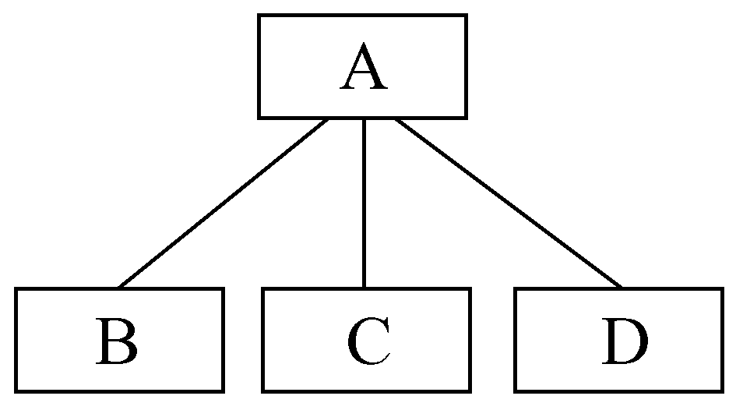
图6.8 A由B、C、D 3个元素顺序组成

Slide 66
2. 选择结构
选择结构的数据包含两个或多个数据元素，每次使用这个数据时按一定条件从这些数据元素中选择一个。图6.9是表示3个中选1个结构的Jackson图。
3. 重复结构
重复结构的数据，根据使用时的条件由一个数据元素出现零次或多次构成。图6.10是表示重复结构的Jackson图。

Slide 67
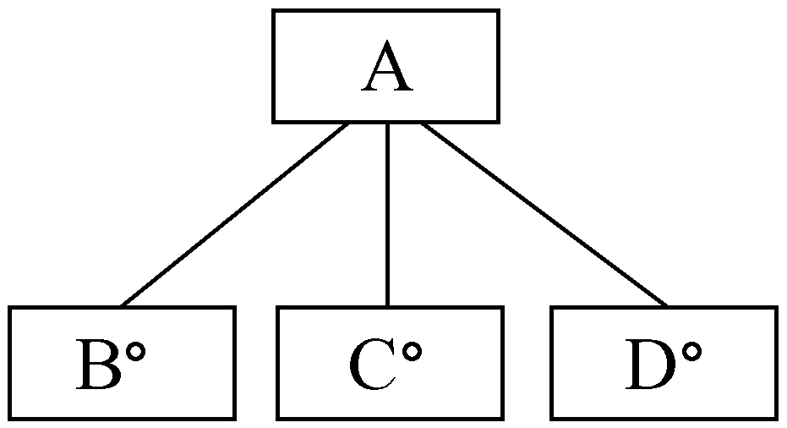
图6.9 根据条件A是B或C或D中的某一个

Slide 68
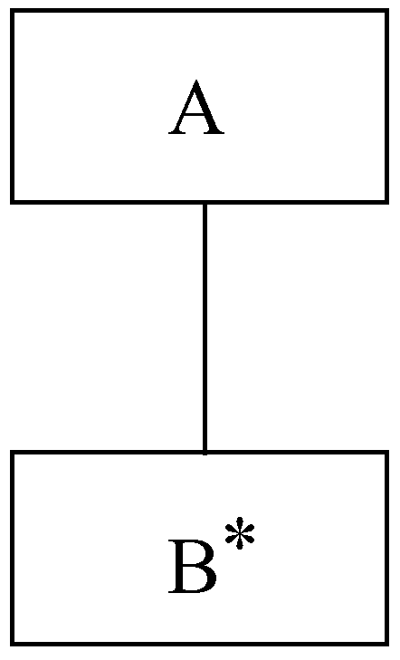
图6.10 A由B出现N次(N≥0)组成

Slide 69
Jackson图有下述优点：
1、便于表示层次结构，而且是对结构进行自顶向下分解的有力工具；
2、形象直观可读性好；
3、既能表示数据结构也能表示程序结构。

Slide 70
6.4.2 改进的Jackson图
上一小节介绍的Jackson图的缺点是：
用这种图形工具表示选择或重复结构时，选择条件或循环结束条件不能直接在图上表示出来，影响了图的表达能力，也不易直接把图翻译成程序。
此外，框间连线为斜线，不易在行式打印机上输出。
为了解决上述问题，本书建议使用图6.11中给出的改进的Jackson图。

Slide 71
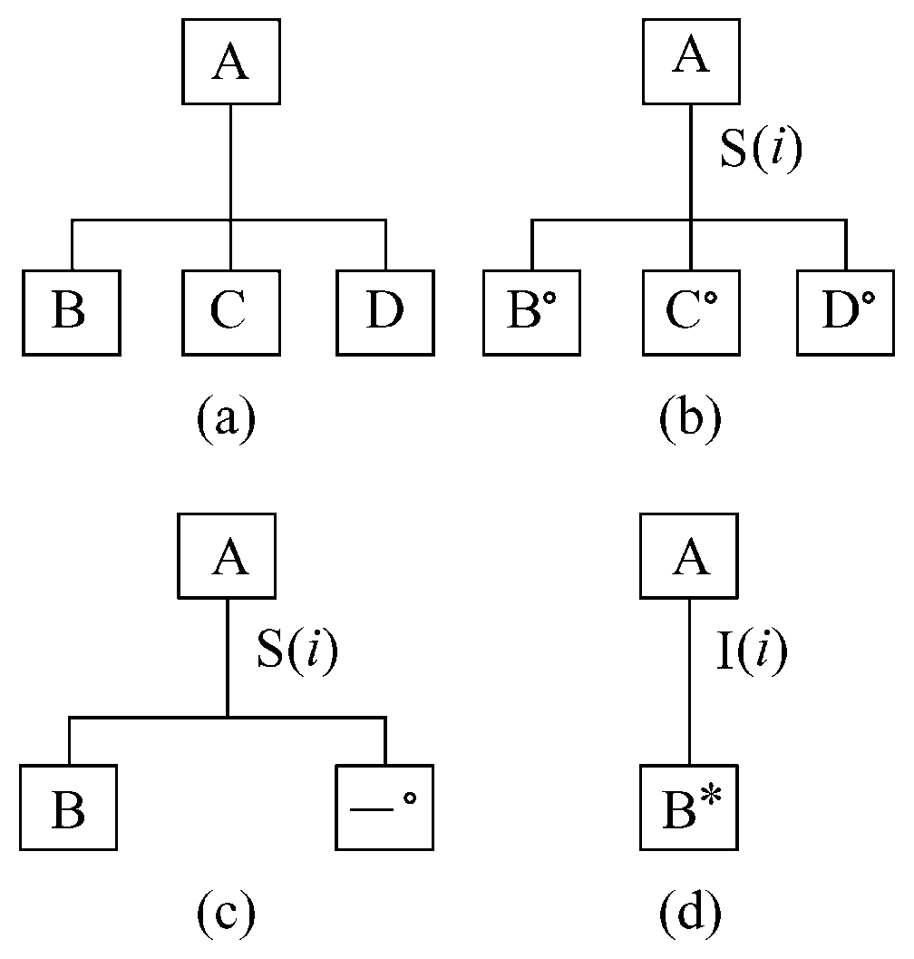
图6.11 改进的Jackson图

Slide 72
6.4.3 Jackson方法
Jackson结构程序设计方法基本上由下述5个步骤组成：
(1) 分析并确定输入数据和输出数据的逻辑结构，并用Jackson图描绘这些数据结构。
(2) 找出输入数据结构和输出数据结构中有对应关系的数据单元。所谓有对应关系是指有直接的因果关系，在程序中可以同时处理的数据单元(对于重复出现的数据单元必须重复的次序和次数都相同才可能有对应关系)。
(3) 用下述3条规则从描绘数据结构的Jackson图导出描绘程序结构的Jackson图：

Slide 73
第一，为每对有对应关系的数据单元，按照它们在数据结构图中的层次在程序结构图的相应层次画一个处理框(注意，如果这对数据单元在输入数据结构和输出数据结构中所处的层次不同，则和它们对应的处理框在程序结构图中所处的层次与它们之中在数据结构图中层次低的那个对应)；
第二，根据输入数据结构中剩余的每个数据单元所处的层次，在程序结构图的相应层次分别为它们画上对应的处理框；
第三，根据输出数据结构中剩余的每个数据单元所处的层次，在程序结构图的相应层次分别为它们画上对应的处理框。

Slide 74
总之，描绘程序结构的Jackson图应该综合输入数据结构和输出数据结构的层次关系而导出来。在导出程序结构图的过程中，由于改进的Jackson图规定在构成顺序结构的元素中不能有重复出现或选择出现的元素，因此可能需要增加中间层次的处理框。
(4) 列出所有操作和条件(包括分支条件和循环结束条件)，并且把它们分配到程序结构图的适当位置。
(5) 用伪码表示程序。
Jackson方法中使用的伪码和Jackson图是完全对应的，下面是和3种基本结构对应的伪码。

Slide 75
［例］
一个正文文件由若干个记录组成，每个记录是一个字符串。
要求：统计每个记录中空格字符的个数，以及文件中空格字符的总个数。

Slide 76
要求的输出格式：每复制一行输入字符串之后，另起一行印出这个字符串中的空格数，最后印出文件中空格的总个数。
It is a nice day.
I like it.
I am a student.
It is a nice day.
4
I like it.
2
I am a student.
3
9
图6.12是用Jackson图描绘的输入输出数据结构。

Slide 77
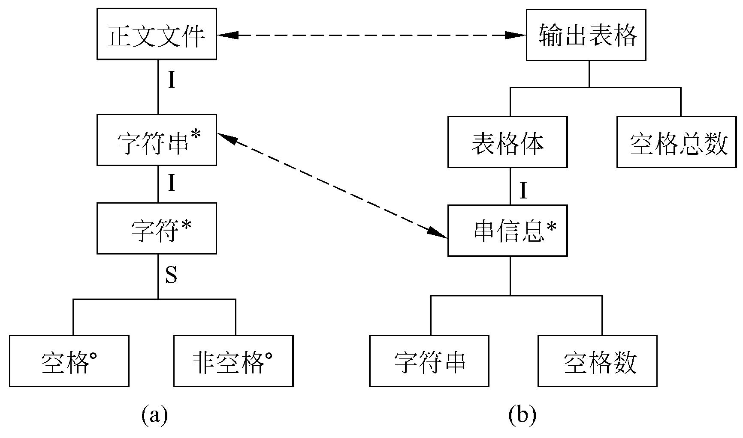
图6.12 表示输入输出数据结构的Jackson图

Slide 78
输出数据总是通过对输入数据的处理而得到的，因此在输入输出数据结构最高层次的两个单元总是有对应关系的。

Slide 79
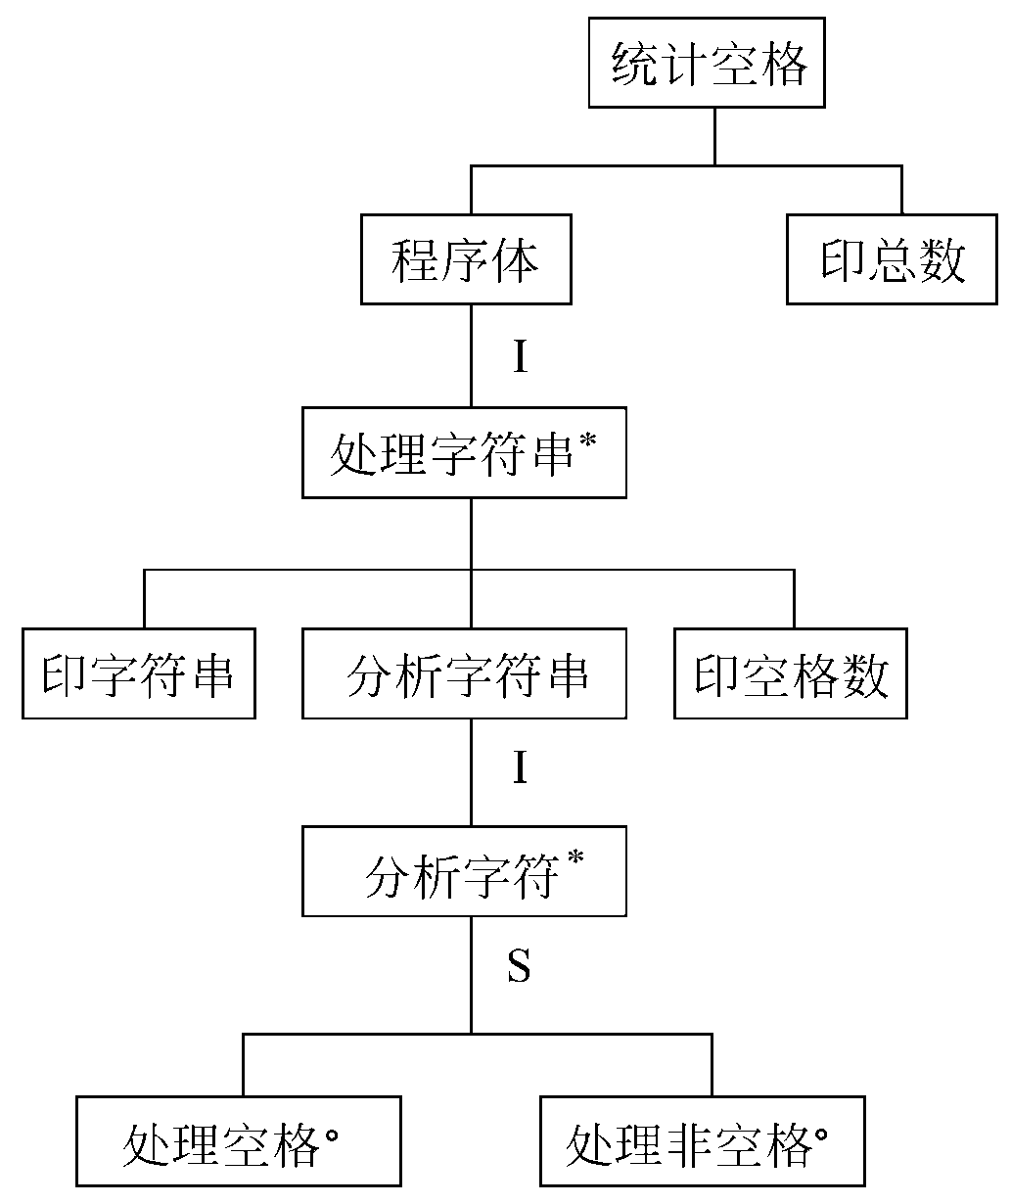
输出表格
正文文件
表格体
空格总数
I
I
字符串*
串信息*
I
字符*
S
空格。
非空格。
字符串
空格数
图6.13 描绘统计空格程序结构的Jackson图

Slide 80
Jackson程序设计方法的第四步是列出所有操作和条件，并且把它们分配到程序结构图的适当位置。首先，列出统计空格个数需要的全部操作和条件。
经过简单分析不难把这些操作和条件分配到程序结构图的适当位置，结果为图6.14。
Jackson方法的最后一步是用伪码表示程序处理过程。

Slide 81
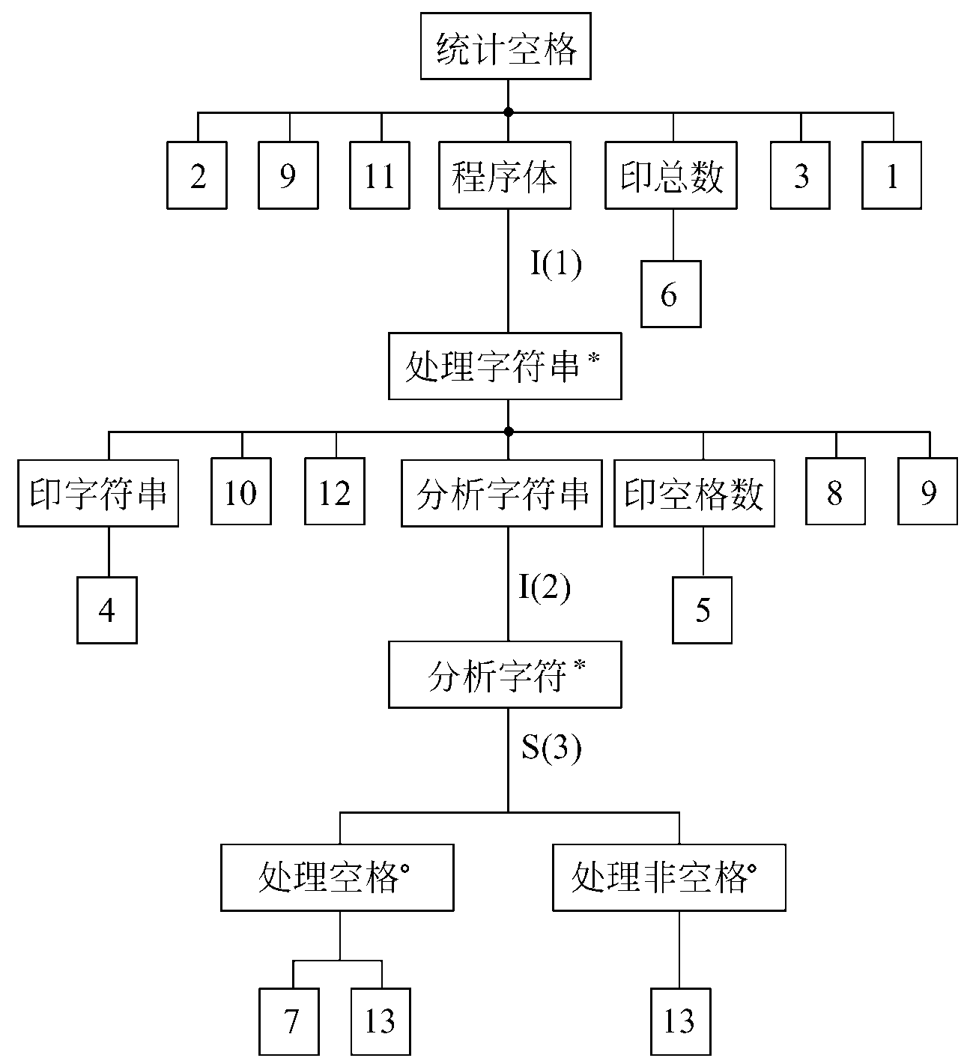
2：打开文件
9：读入字符串
11：totalsum:=0
I(1):文件结束
3：关闭文件
1：停止
6：印出空格总数
4：印字符串
10：sum:=0
12：pointer:=1
I(2):字符串结束
S(3):字符是空格
8：totalsum:=
totalsum+sum
9：读入字符串
5：印出空格数
13:pointer:=
pointer+1
7: sum:=sum+1
图6.14 把操作和条件分配到程序结构图的适当位置

Slide 82
统计空格seq
打开文件
读入字符串
totalsum∶=0
程序体iter until文件结束
处理字符串seq
印字符串seq
印出字符串
印字符串end
sum∶=0
pointer∶=1
分析字符串iter until字符串结束
分析字符select字符是空格

Slide 83
处理空格seq
sum∶=sum+1
pointer∶=pointer+1
处理空格end
分析字符or字符不是空格
处理非空格seq
pointer∶=pointer+1
处理非空格end
分析字符end
分析字符串end
印空格数seq
印出空格数目
印空格数end

Slide 84
totalsum∶=totalsum+sum
读入字符串
处理字符串end
程序体end
印总数seq
印出空格总数
印总数end
关闭文件
停止
统计空格end

Slide 85
以上简单介绍了由英国人M.Jackson提出的结构程序设计方法。这个方法在设计比较简单的数据处理系统时特别方便，当设计比较复杂的程序时常常遇到输入数据可能有错、条件不能预先测试、数据结构冲突等问题。
为了克服上述困难，把Jackson方法应用到更广阔的领域，需要采用一系列比较复杂的辅助技术，详细介绍这些技术已经超出本书的范围。

Slide 86
6.5 程序复杂程度的定量度量
详细设计阶段设计出的模块质量如何呢?第5章中曾经讲述了软件设计的基本原理和概念，经过详细设计之后每个模块的内容都非常具体了，因此可以使用这些原理进一步仔细衡量它们的质量。但是，这种衡量毕竟只能是定性的，人们希望能进一步定量度量软件的性质。由于软件工程还是一门很年轻的学科，目前许多定量度量方法还处在研究过程中，本节将要介绍的程序复杂程度定量度量方法是其中比较成熟的一种。

Slide 87
定量度量程序复杂程度的方法很有价值：
1、定量度量的结果可以用来比较两个不同的设计或两个不同算法的优劣。
2、把程序的复杂程度乘以适当常数即可估算出软件中错误的数量以及软件开发需要用的工作量。

Slide 88
6.5.1 McCabe方法
1. 流图
McCabe方法根据程序控制流的复杂程度定量度量程序的复杂程度，这样度量出的结果称为程序的环形复杂度。
为了突出表示程序的控制流，人们通常使用流图(也称为程序图)。所谓流图实质上是“退化了的”程序流程图，它仅仅描绘程序的控制流程，完全不表现对数据的具体操作以及分支或循环的具体条件。

Slide 89
在流图中用圆表示结点，一个圆代表一条或多条语句。程序流程图中的一个顺序的处理框序列和一个菱形判定框，可以映射成流图中的一个结点。
流图中的箭头线称为边，它和程序流程图中的箭头线类似，代表控制流。在流图中一条边必须终止于一个结点，即使这个结点并不代表任何语句(实际上相当于一个空语句)。
由边和结点围成的面积称为区域，当计算区域数时应该包括图外部未被围起来的那个区域。

Slide 90
当过程设计中包含复合条件时，生成流图的方法稍微复杂一些。所谓复合条件，就是在条件中包含了一个或多个布尔运算符(逻辑OR，AND，NAND，NOR)。在这种情况下，应该把复合条件分解为若干个简单条件，每个简单条件对应流图中一个结点。包含条件的结点称为判定节点，从每个判定结点引出两条或多条边。图6.17是由包含复合条件的PDL片断翻译成的流图。

Slide 91
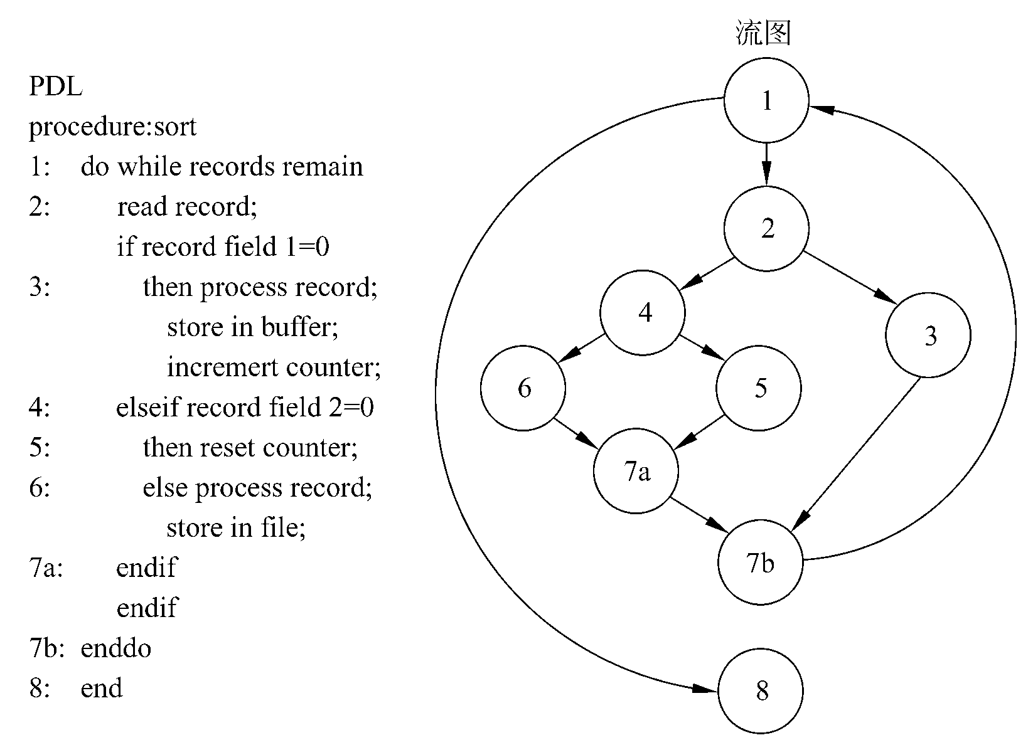
图6.16 由PDL翻译成的流图

Slide 92
2. 计算环形复杂度的方法
环形复杂度定量度量程序的逻辑复杂度。有了描绘程序控制流的流图之后，可以用下述3种方法中的任何一种来计算环形复杂度。
(1) 流图中的区域数等于环形复杂度。（包括未被围起来的那个区域）
(2)流图G的环形复杂度V(G)=P+1，其中，P是流图中判定结点的数目。
(3)流图G的环形复杂度V(G)=E-N+2,其中，E是流图中边的条数，N是结点数。

Slide 93
3. 环形复杂度的用途
程序的环形复杂度取决于程序控制流的复杂程度，也即是取决于程序结构的复杂程度。当程序内分支数或循环个数增加时，环形复杂度也随之增加，因此它是对测试难度的一种定量度量，也能对软件最终的可靠性给出某种预测。
McCabe研究大量程序后发现，环形复杂度高的程序往往是最困难、最容易出问题的程序。
实践表明，模块规模以V(G)≤10为宜，也就是说，V(G)=10是模块规模的一个更科学更精确的上限。

Slide 94
1000条语句顺序执行，没有分支和循环，其环形复杂度=？

Slide 95
6.5.2 Halstead方法
Halstead方法是另一个著名的方法，它根据程序中运算符和操作数的总数来度量程序的复杂程度。
N1：程序中运算符出现的总次数
N2：操作数出现的总次数
程序长度N定义为：N=N1+N2
详细设计完成后，可以知道程序中使用的不同运算符(包括关键字)的个数n1，以及不同操作数(变量和常数)的个数n2。
Halstead给出预测程序长度的公式如下：
H=n1 log₂ n1+n2 log₂ n2
多次验证表明，预测长度H与实际长度N非常接近

Slide 96
Halstead还给出了预测程序中包含错误的个数的公式如下：
E=N log₂ (n1+n2)/3000
有人曾对从300条到12000条语句范围内的程序核实了上述公式，发现预测的错误数与实际错误数相比误差在8%之内。

